Slide 1

Муниципальное бюджетное дошкольное образовательное учреждение детский сад «Дружба»
Детский туризм
как одна из форм
приобщения детей дошкольного возраста
к здоровому образу жизни
Инструктор ФК Телькова Н.М.
2024

Slide 2
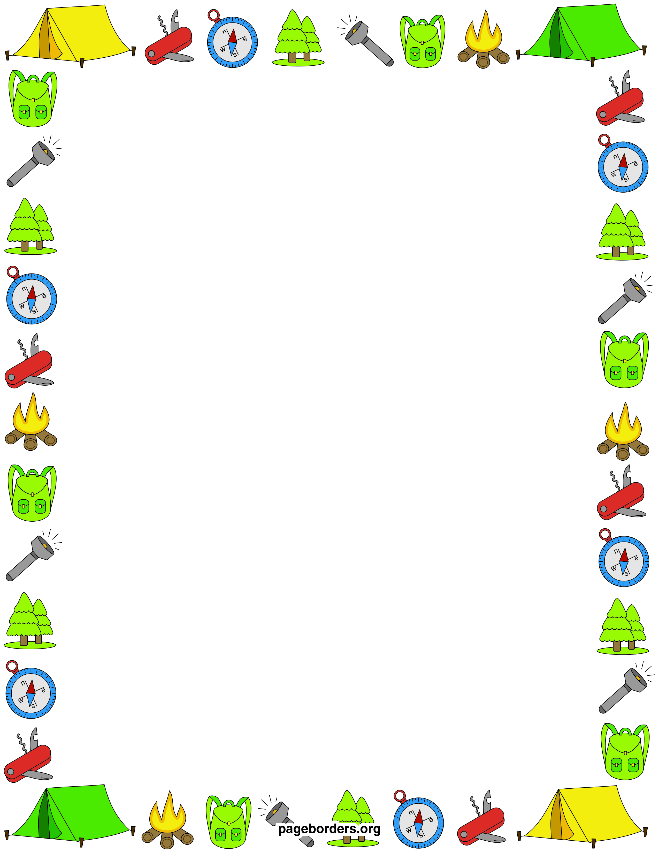
Актуальность проекта
Проблема сохранения и укрепления здоровья детей, приобщения их к здоровому образу жизни, к активному отдыху, остро стоит в современном обществе, где к дошкольникам при переходе из детского сада в школу, предъявляются высокие требования. В связи с этим активизируется поиск подходов в физическом воспитании, которые могли бы одновременно повышать физические качества и развивать познавательные и умственные способности. Так же ребенку уже с дошкольного возраста закладываются навыки экологической культуры. Родители проводят больше времени с ребенком на свежем воздухе, что, несомненно, поможет оздоровлению семьи, укреплению внутрисемейных отношений.

Slide 3
Цель проекта:
Использование элементарных знаний о туризме для увеличения двигательной активности детей. Приобщать дошкольников и родителей к здоровому образу жизни посредством ознакомления с элементами туризма.

Slide 4
Задачи проекта:
Расширить знания о детском туризме;
-Развивать физические качества, обеспечивая высокую двигательную активность детей, выносливость, терпение, чувство взаимопомощи;
- Учить ориентироваться на местности с помощью знаков;
- Воспитывать в каждом ребёнке организованность, отзывчивость, доброжелательность;
-Воспитывать бережное отношение к окружающей природе;
- Формировать у детей осознанное отношение к своему здоровью;

Slide 5
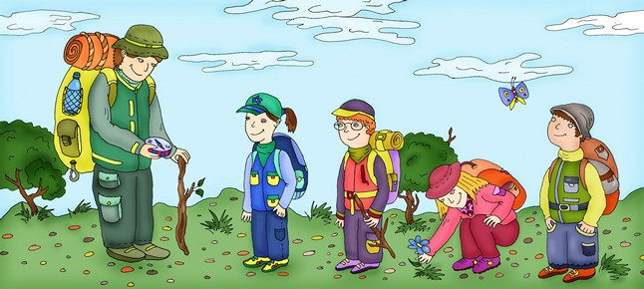
Участники проекта:
дети старшей и подготовительной групп, родители, инструктор по ФК, музыкальный руководитель, воспитатели.

Slide 6
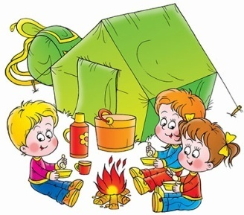
Детский туризм — это захватывающая форма активного отдыха, а также оздоровления, физического совершенствования, двигательной активности, живого познания окружающего мира.

Slide 7
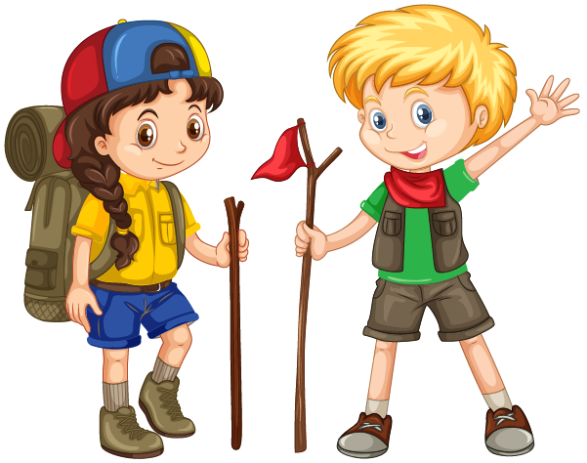
Работу по детском туризму осуществляю в три этапа:
      I этап – подготовительный
      II этап – практический
      III этап – заключительный.

Slide 8
На I–ом подготовительном этапе включаю изучение маршрута по плану, чтение книг о природе, об обитателях леса, рассматривание иллюстраций, беседы с детьми, разучивание стихов, загадок, дидактические игры, повторение правил «туристят», знакомство со словарем туриста.

Slide 9
II-ой практический этап – это сам поход. В пути используем все встречающиеся естественные препятствия, проводим наблюдения за объектами живой и не живой природы, играем в дидактические игры и подвижные игры, собираем природный материал. Насладившись чистотой воздуха, налюбовавшись красотой, отдохнувшие, мы возвращаемся обратно в детский сад.

Slide 10
III-ий заключительный этап - это подведение итогов: обсуждаем увиденное в походе. Свои впечатления дети отражают в рисунках, поделках из природного материала.

Slide 11
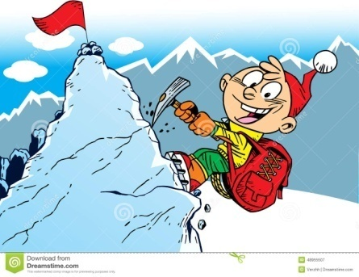
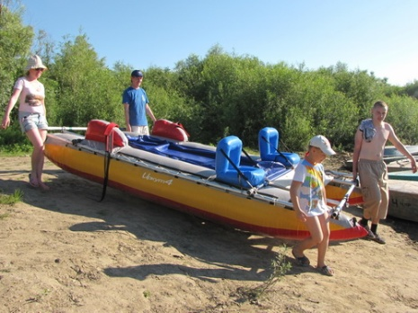

«Виды туризма»

Slide 12
«Отгадай»
? ? ? ?

Slide 13
Дидактическая игра по туризму
«Четвертый лишний»

Slide 14
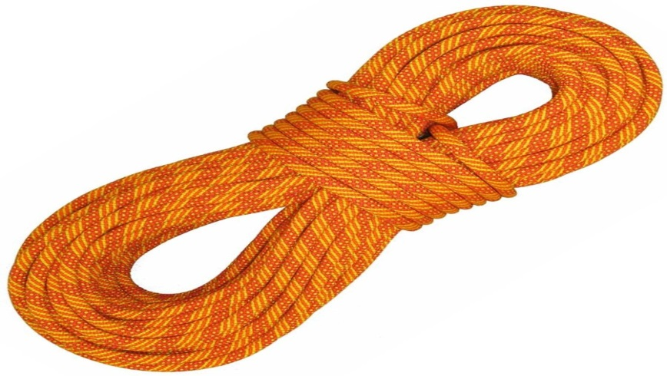
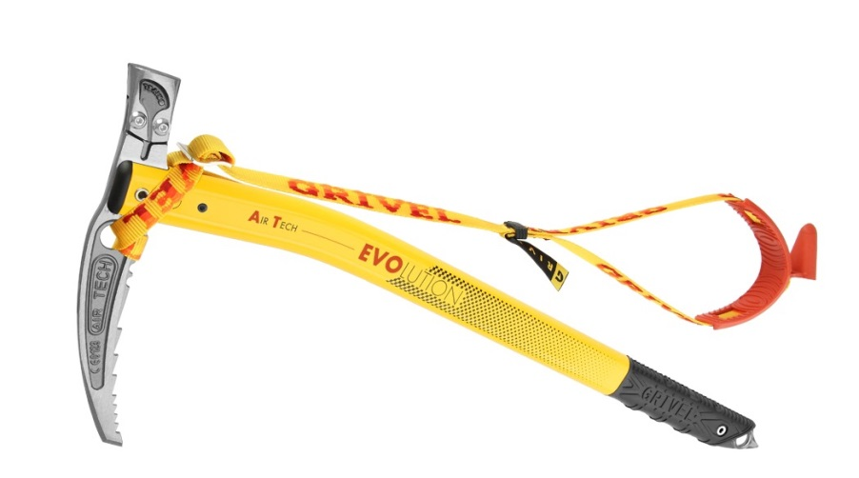
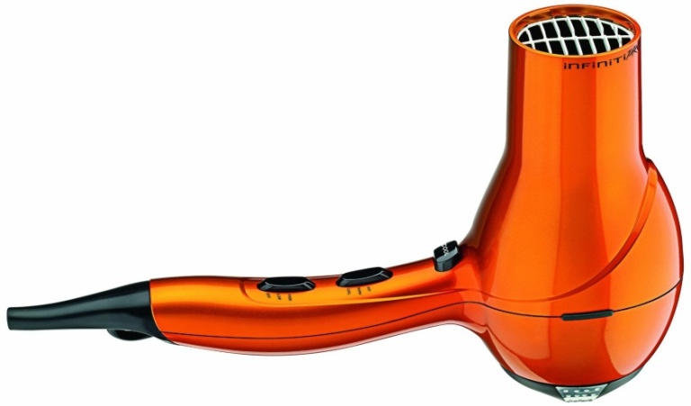


Slide 15
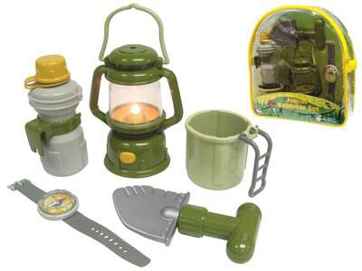

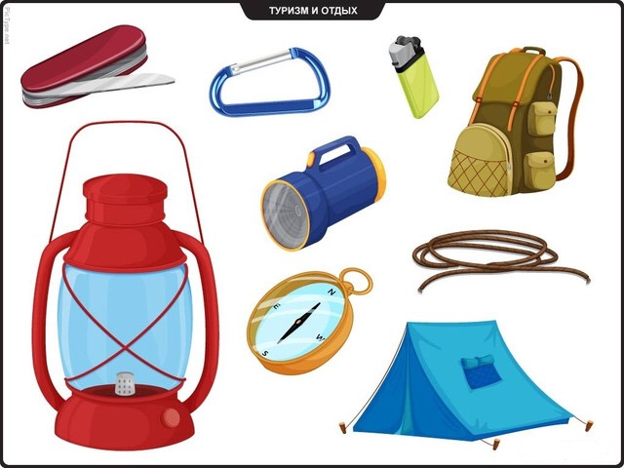
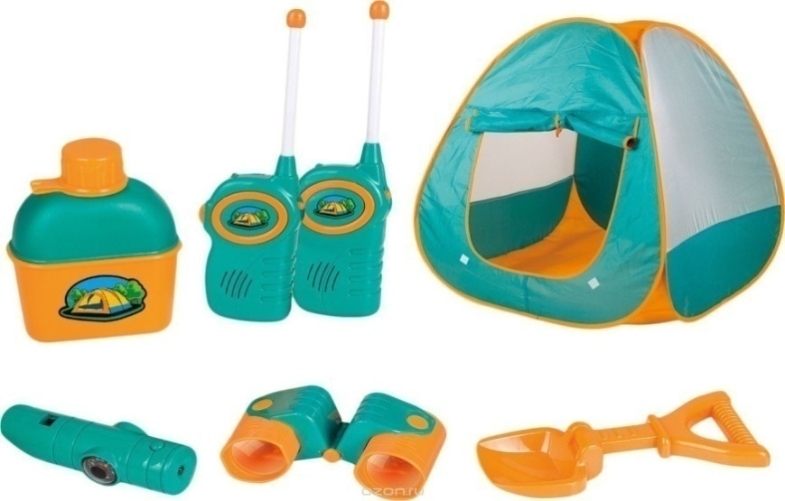

Slide 16
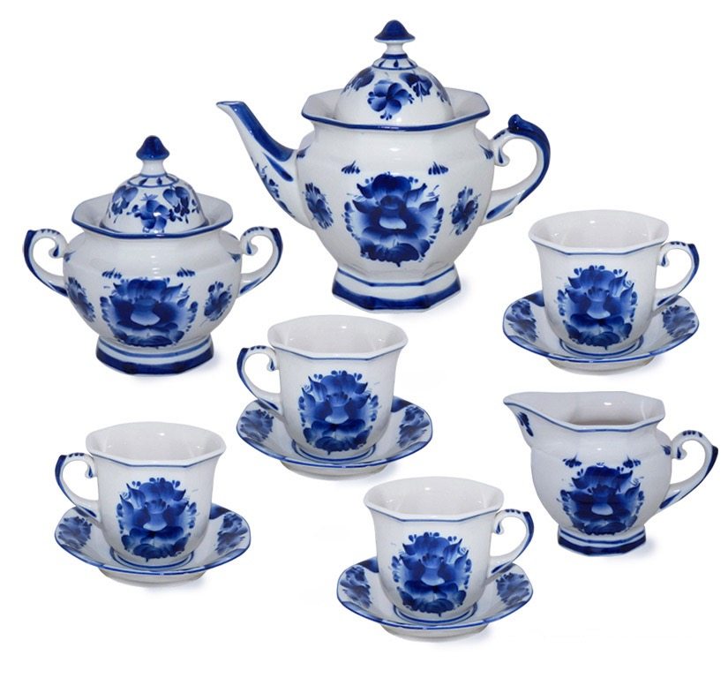
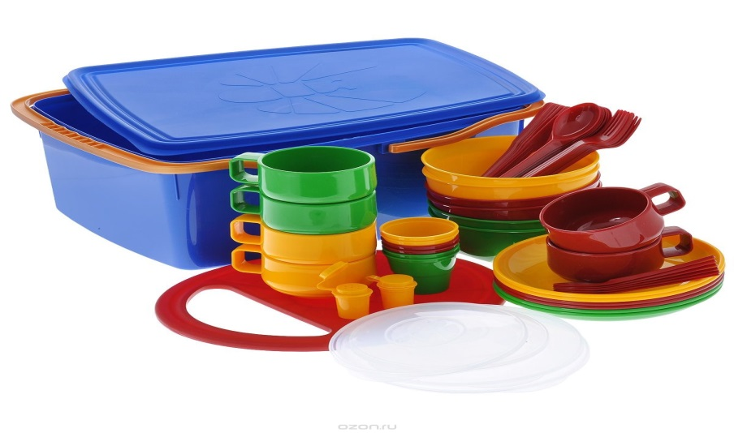
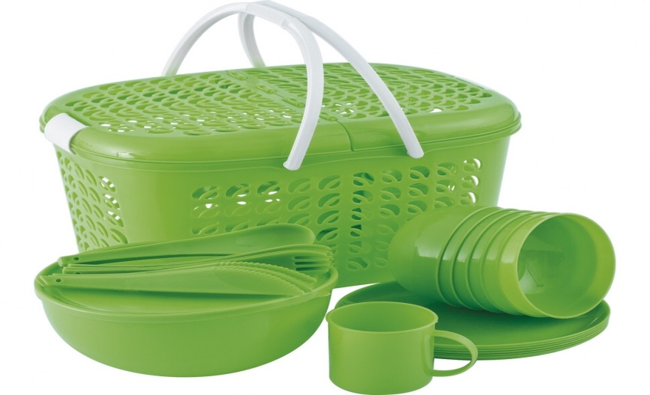
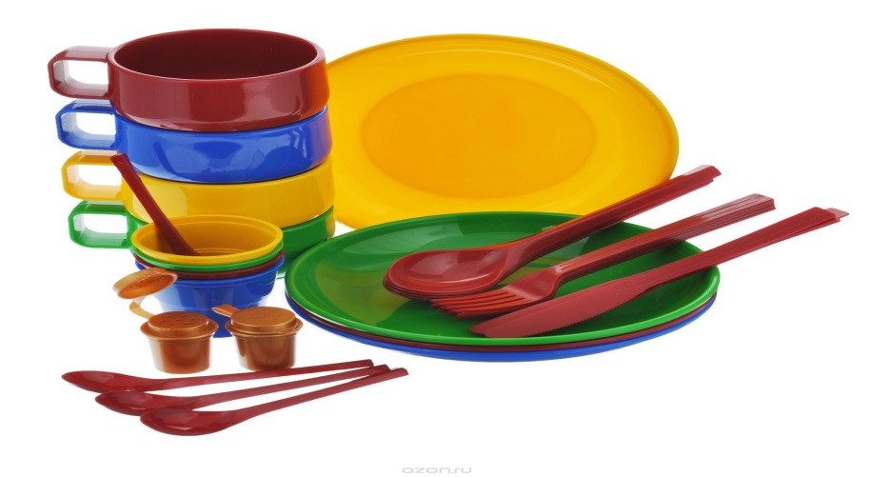

Slide 17





Slide 18





Slide 19



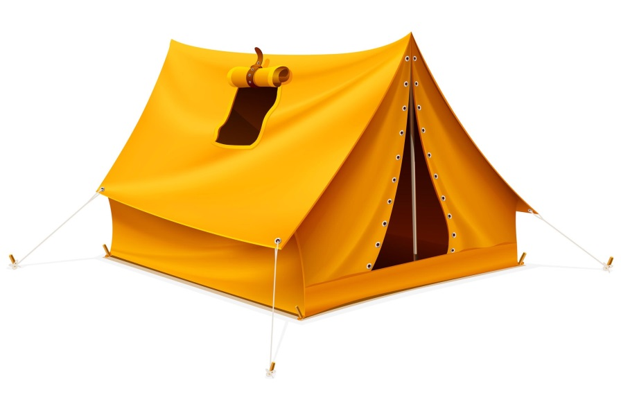

Slide 20
Спасибо за внимание!

